Slide 1
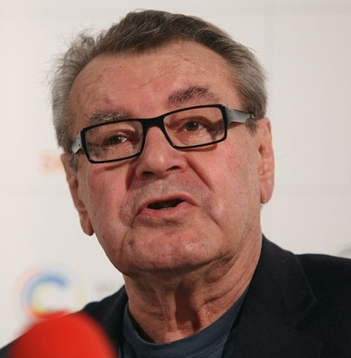
NÁVŠTĚVA MILOŠE FORMANA
Jan Novotný
Základní škola Praha

Slide 2
OBSAH PREZENTACE
O škole
Miloš Forman
Filmografie
Proč Miloš Forman?
Program setkání
Zhodnocení
Zdroje

Slide 3
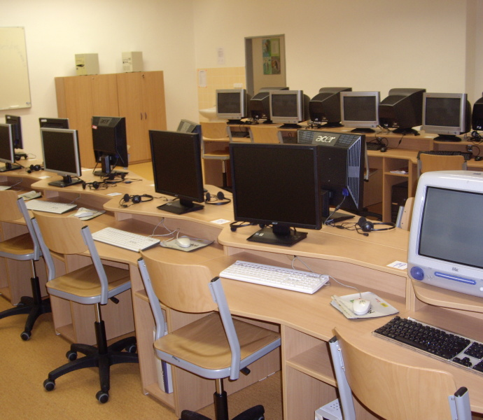
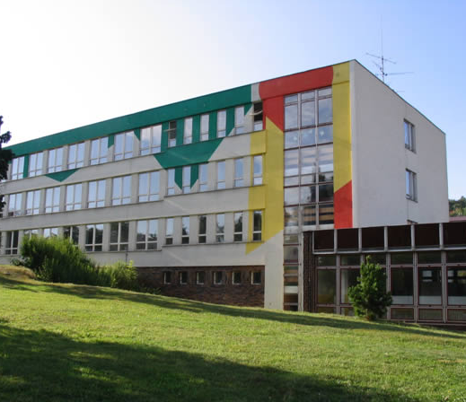
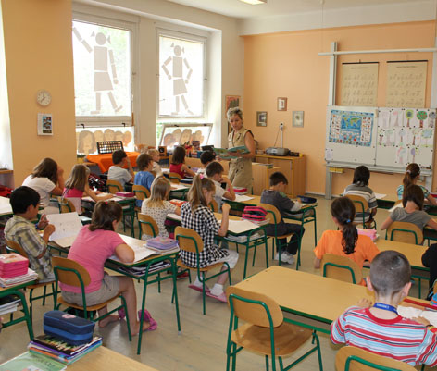
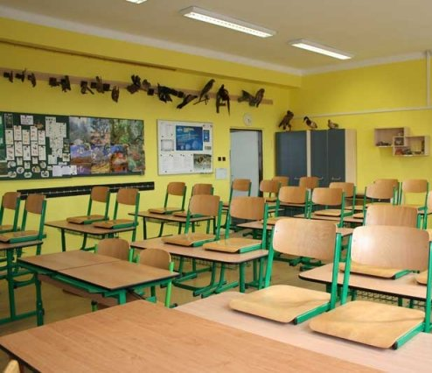
Základní škola Praha
Škola zaměřená na výuku matematiky
Navštěvuje ji přes 600 žáků
Patří mezi nejstarší v Praze 5
Spolupracuje s partnerskou školou v Rakousku

Slide 4
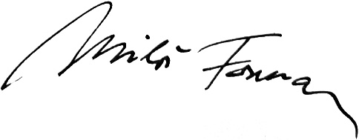
Odešel do USA
Vystudoval scénáristiku
MILOŠ FORMAN
Držitel dvou Oscarů
Režisér, scénárista a herec českého původu
Spolužák Václava Havla

Slide 5
FILMOGRAFIE
Vlasy
Odcházím
Muž na Měsíci
Amadeus
Konkurs
Valmont
Lásky jedné plavovlásky
Černý Petr
Ragtime
Goyovy přízraky
Hoří, má panenko

Slide 6
PROČ MILOŠ FORMAN?
1
Je to nejznámější český režisér.
2
U nás ve škole funguje filmový kroužek.
3
Rádi bychom se dozvěděli, jak se žije v USA.

Slide 7
DŮLEŽITÉ BODY SETKÁNÍ
PŘIVÍTÁNÍ (9:00)
Zástupci třídy 9.A přivítají vzácnou návštěvu.
PŘEDNÁŠKA (9:30)
Celá škola se sejde v aule a bude poslouchat přednášku.
RYCHLOKURZ (14:00)
OBĚD (12:00)
Ve školním ateliéru probereme základy tvorby filmu.
Návštěva s několika zástupci školy slavnostně poobědvá.

Slide 8
JAK AKCE DOPADLA?
Spokojenost žáků se setkáním
Zúčastnilo by se | 33 %
Nezúčastnilo | 27 %
Neví | 40 %

Slide 9
ZDROJE INFORMACÍ A OBRÁZKŮ
Miloš Forman. In: Wikipedia: the free encyclopedia [online]. San Francisco (CA): Wikimedia Foundation, 2001- [cit. 2017-03-16]. Dostupné z: https://cs.wiipdia.org/wiki/Milo%C5% A1_Forman
Miloš Forman. In: Wikipedia: the free encyclopedia [online]. San Francisco (CA): Wikimedia Foundation, 2001- [cit. 2017-03-16]. Dostupné z: https://commons.wikimedia.org/wiki/Category:Milo%C5%A1_Forman?uselang=cs#/media/File:Milo%C5%A1_Forman_(signature).jpg
Miloš Forman. In: Wikipedia: the free encyclopedia [online]. San Francisco (CA): Wikimedia Foundation, 2001- [cit. 2017-03-16]. Dostupné z: https://commons.wikimedia.org/wiki/Category:Milo%C5%A1_Forman?uselang=cs#/media/File:Milos_Forman_crop.jpg

Slide 10
DĚKUJI ZA VAŠI POZORNOST.
Jan Novotný jan@novotny.cz

